Slide 1
HIỆU QUẢ DỰ ĐOÁN GIÁ BITCOIN: SO SÁNH GIỮA 2 MÔ HÌNH VAR VÀ LSTM
7
Sinh viên thực hiện:
Nguyễn Đinh Việt Thắng
Văn Ngọc Nhật Huy
Nguyễn Mạnh Đức
Giảng viên hướng dẫn:
Đỗ Trọng Hợp

Slide 2

Giới thiệu nghiên cứu
BỐI CẢNH BÀI TOÁN
Bitcoin là một đồng tiền điện tử lớn nhất trong thị trường
MỤC TIÊU
Dự đoán sự biến động của giá Bitcoin dựa vào dữ liệu trong quá khứ
Notes:
Bitcoin là một đồng tiền điện tử lớn nhất trong thị trường Cryptocurrency với giá hiện tại là khoảng 20000 $ với vốn hóa tương đương 400 tỷ $. . Dưới sự phát triển của công nghệ thông tin, các mô hình học máy, học sâu ngày càng phát triển, việc áp dụng và dự đoán sự biến động của giá Bitcoin dựa vào dữ liệu trong quá khứ đang trở thành mối quan tâm lớn đối giúp nhà đầu tư quyết định mua hay bán, điều chỉnh danh mục đầu tư hợp lý, từ đó tối ưu hóa lợi nhuận và đem lại khoản sinh lời lớn cho bản thân.
Không giống như các nghiên cứu trước đây thường dự đoán giá Bitcoin dựa vào các giá Bitcoin trong quá khứ, nghiên cứu này xây dựng dữ liệu để dự đoán giá Bitcoin dựa trên mức độ quan tâm và tâm lý của nhà đầu tư, tiền tệ liên quan đến các thị trường tài chính khác liên quan đến Bitcoin.

Slide 3
Các mô hình dự đoán giá Bitcoin, đánh giá mô hình
Sử dụng mô hình vector tự hồi quy (VAR), mô hình mạng bộ nhớ ngắn hạn dài hạn (LSTM) để dự đoán giá Bitcoin
Kết quả của các mô hình sẽ được so sánh với nhau qua các chỉ số phần trăm sai số tuyệt đối trung bình (MAPE), sai số tuyệt đối trung binh(MAE) và trung bình sai số bình phương (MSE)

Slide 4
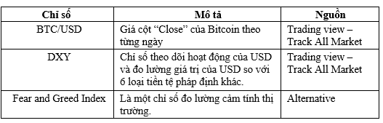
Dữ liệu nghiên cứu
Nghiên cứu này dự báo giá Bitcoin dựa trên các yếu tố mô hình ảnh hưởng đến giá Bitcoin
Bộ dữ liệu được sử dụng để dự đoán như sau:
Chuỗi thời gian được thu thập hàng ngày từ ngày 06/02/2018 đến ngày 26/06/2022
Notes:
Như đã nhấn mạnh ở phần giới thiệu, các yếu tố thúc đẩy được tiếp cận trên 2 khía cạnh là chính sách tiền tệ và tình trạng cảm xúc.
Chính sách tiền tệ được coi là tác động từ phía cầu đến giá Bitcoin. Nó có ảnh hưởng đáng kể đến thị trường hàng hóa và các thị trường đầu tư tài chính. Chỉ số DXY là chỉ số theo dõi hoạt động và đo lường giá trị của đồng USD so với 6 loại tiền tệ pháp định khác. USD cũng là quy ước chính để đổi qua các đồng tiền điện tử như USDT, BUSD để niêm yết giá Bitcoin trên các sàn giao dịch điện tử.
Ngoài ra, chỉ số Fear & Greed Index giúp ghi nhận trạng thái tâm lý sợ hãi và tham lam của các nhà đầu tư bằng cách phân tích 6 yếu tố quyết định đến chỉ số là: valotility ( sự biến động giá ), market Momentum/Volume (chỉ báo động lượng thị trường / Khối lượng giao dịch ), Social Media ( Truyền thông xã hội ), Surveys ( khảo sát), Dominance ( tỷ trọng vốn hóa của đồng coin so với toàn bộ thị trường ) và Google Trends ( xu hướng tìm kiếm google)

Slide 5
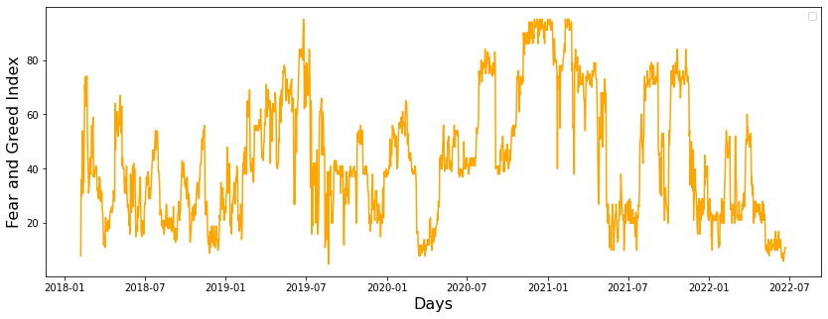
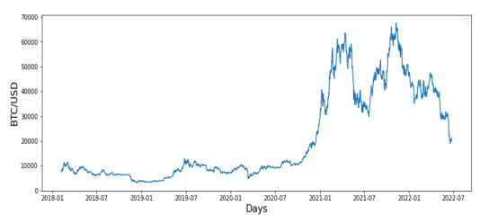
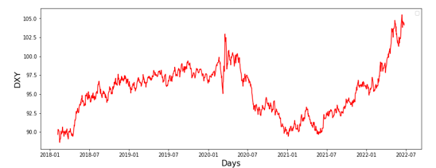
Dữ liệu nghiên cứu

Slide 6
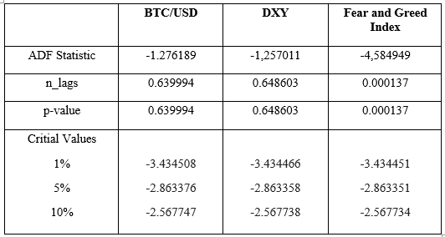
Kiểm định tính dừng
Kiểm định Augmented Dickey-Fuller (ADF) trên bộ dữ liệu thu được kết quả như sau:
Notes:
Kết quả kiểm định tính dừng cho thấy chuỗi thời gian BTC/USD và DXY không có tính dừng ở chuỗi gốc ( giá trị p-value > 0.05) và chuỗi thời gian Fear and Greed Index cho thấy chuỗi có tính dừng ( giá trị p-value < 0.05 ). Tuy nhiên, giá trị p-value của kiểm định ADF cho thấy BTC/USD và DXY cho thấy chuỗi dừng ở sai phân bậc 1. Nhóm sẽ để chuỗi ở dạng sai phân bậc 1 để đưa vào mô hình VAR, sau khi dự đoán sẽ đưa lại về giá trị gốc.

Slide 7
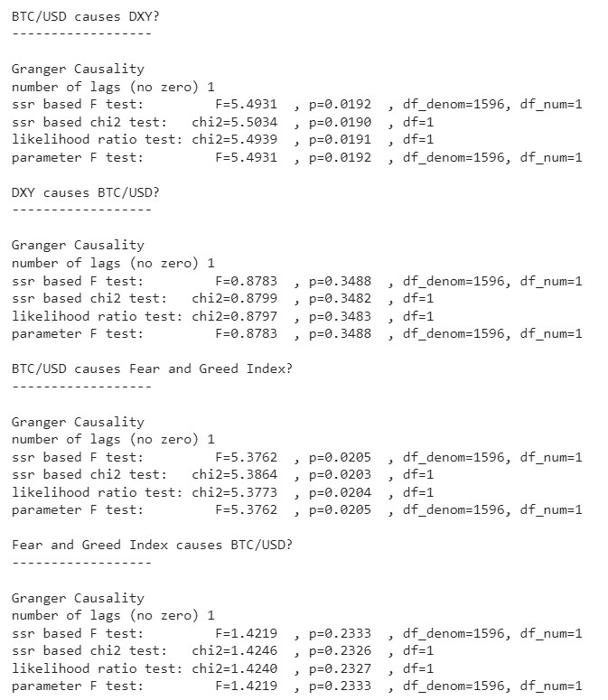
Kiểm định tác động giữa các chuỗi thời gian
Sử dụng Granger Causality test để kiểm tra chuỗi thời gian DXY và Fear and Greed Index liệu có hữu ích đối với việc dự đoán chuỗi thời gian BTC/USD hay không.
Notes:
Kết quả cho thấy chỉ số DXY và Fear and Greed Index đối với BTC/USD cho giá trị p-value lần lượt là 0.0192 và 0.0205 đều nhỏ hơn 0.05, ta có thể bác bỏ giả thuyết 𝐻₀ của thử nghiệm và kết luận rằng 2 chỉ số DXY và Fear and Greed Index rất hữu ích để dự đoán số lượng gà trong tương lai. Tuy nhiên, vẫn có trường hợp nhân quả ngược lại xảy ra, đó là chỉ số DXY và Fear and Greed Index thay đổi do chỉ số BTC/USD. Để loại trừ khả năng này, nhóm cũng đã kiểm tra thực hiện ngược lại, kết quả BTC/USD đối với DXY và Fear and Greed Index cho giá trị p-value lần lượt là 0.3488 và 0.2333, vì giá trị p-value không nhỏ hơn 0.05 nên ta không thể bỏ giả thuyết 𝐻₀, đó là chỉ số BTC/USD không hữu ích để dự đoán DXY và Fear and Greed Index. Do đó, nhóm kết luận rằng biết DXY và Fear and Greed Index rất hữu ích để dự đoán BTC/USD trong tương lai.

Slide 8
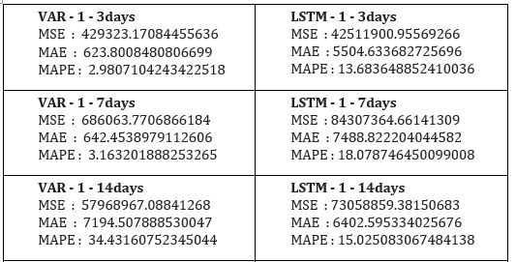
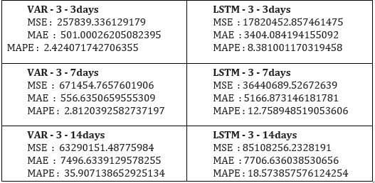
Kết quả dự đoán bằng mô hình VAR và LSTM
Notes:
Dựa vào kết quả các chỉ số MSE, MAE, MAPE có thể thấy, khi dự đoán giá BTC/USD trong khung thời gian 3 ngày và 7 ngày, mô hình VAR hoạt động tốt hơn mô hình LSTM, 2 chuỗi thời gian DXY và Fear and Greed Index giúp cho mô hình hoạt động tốt hơn đối với cả LSTM và VAR (các chỉ số thu được thấp hơn so với chỉ dùng 1 chuỗi thời gian BTC/USD làm dữ liệu đầu vào). Mô hình VAR và mô hình LSTM đều hoạt động tốt nhất trên khung dự đoán 3 ngày tiếp theo và hoạt động kém nhất trên khung dự đoán 14 ngày tiếp theo. Có thể thấy khi dữ liệu đầu ra dự đoán càng nhiều ngày ( càng xa bộ dữ liệu ) thì mô hình hoạt động kém dần. Kết quả cho thấy trùng khớp với Granger Causality test khi kiểm tra sự tác động giữa các chuỗi thời gian

Slide 9
Kết luận
Báo cáo cung cấp mô phỏng chi tiết về yếu tố tác động đến giá Bitcoin xuất phát từ khía cạnh cảm xúc của nhà đầu tư Crypto và chính sách tiền tệ, cụ thể là chỉ số DXY. Kết quả về sự tác động của chỉ số DXY và Fear and Greed
Index hữu ích để dự đoán giá Bitcoin đã được kiểm định bằng phương pháp Granger Causality test, và được khẳng định lần nữa bởi các chỉ số MSE, MAE, MAPE khi so sánh sự hiệu quả của mô hình khi có và không có 2 chỉ số trên trên 2 mô hình VAR và LSTM trên 3 khung thời gian dự đoán khác nhau.

Slide 10
Thanks for watching!
Any questions ?

